Slide 1
8/17分享會

Slide 2
什麼是AJAX ? 以及如何達成AJAX ?

Slide 3
AJAX簡介
AJAX = Asynchronous(非同步) +
JavaScript (使用的程式語言)+ and +
XML(Client 與 Server 交換資料用的資料與方法)
由於近年來JSON 等格式的流行，因此數據的傳送大都是通過JSON而不是XML

Slide 4
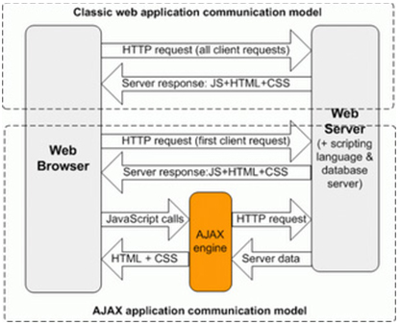
AJAX功能
應用程序可以在背景發送及獲得數據，而不干擾現有頁面的顯示，意即做到將數據交換層與表示層分離

Slide 5
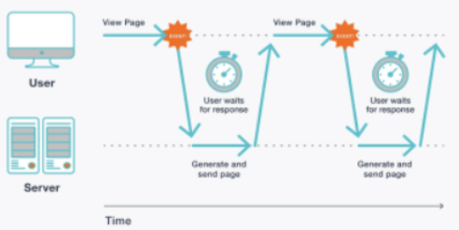
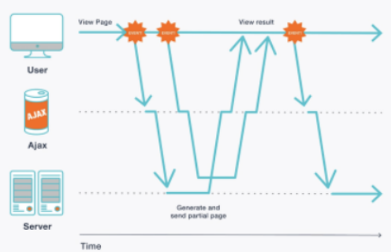
<題外話> 稍微了解一下 同步請求 vs 非同步請求
同步請求
(Synchronous request)
非同步請求
(Asynchronous request)

Slide 6
非同步任務的困境
當異步任務的執行結果被放到同步任務呈現，會發生因在等待異步任務執行的時候，同步任務已完成，而導致在同步任務中印出的異步任務變數的值變成undefined(因變數的值尚未在異步任務中被賦值就被呼叫出來

Slide 7
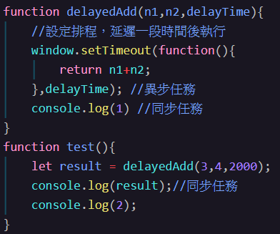
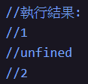
舉例

Slide 8
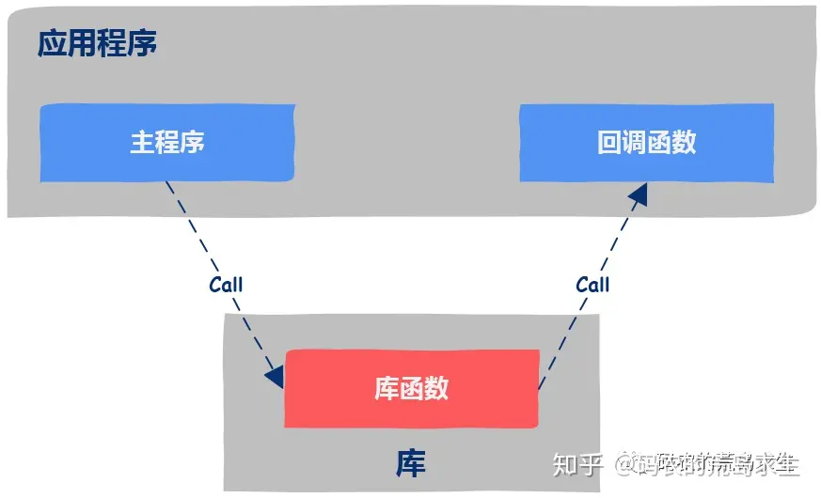
解決非同步任務困境的方案 一.回調函數(Callback function)
回調函數是指一段以參數的形式傳遞給其它代碼的可執行代碼，主要目的在於告知系統在等待任務結束之後，應該要執行什麼
簡介小網站:
https://zhuanlan.zhihu.com/p/326902537
主線程

Slide 9
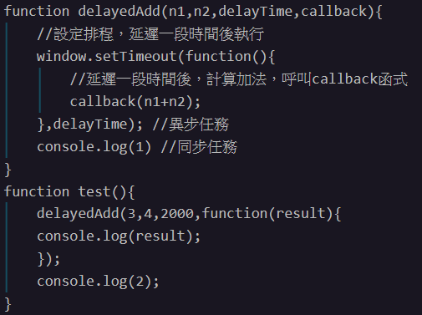
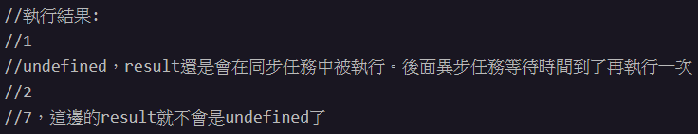
以上面範例程式改寫成回調函數

Slide 10
解決非同步任務困境的方案 二.Promise物件
在JavaScript中所有異步任務都會返回一個Promise物件，最常見到的範例是fetch()
它是一個等待非同步操作完成的物件，當事件完成時，Promise 根據操作結果是成功、或者失敗，做相對應的處理動作。

Slide 11
<題外話> 在聊promise物件之前，先懂一些專有名詞
Promise物件狀態
pending - 初始狀態 (進行中)
fulfilled - 事件已完成
rejected - 事件已失敗
Promise 狀態的改變
從 pending 變成 fulfilled : 表示操作成功
從 pending 變成 rejected : 表示操作失敗
p.s.當狀態轉換發生時，那些透過then或catch方法所繫結的callback函式就會被調用。而一旦狀態改變就會固定，永遠不會再改變狀態了

Slide 12
Promise物件的語法:
//建構Promise物件
let promise = new Promise(function(resolve, reject) {
if (異步操作成功){
resolve(value);
}else{
reject(error);
}
resolve(value) : 用來將 Promise 物件的狀態變為 fulfilled (已完成)，在非同步操作成功時調用
reject(error) : 用來將 Promise 物件的狀態變為 rejected (已失敗)，在非同步操作失敗時調用

Slide 13
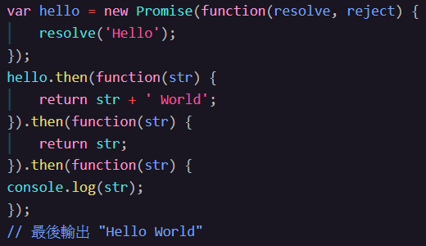
Promise物件的方法
.then()方法
綁定當 fulfilled 或 rejected 狀態時，分別要執行的函數
當Promise物件轉為fulfilled之後開始執行.then，在形成一個Promise物件
p.s.因fetch中可以無限制串接then，每個then的參數物件都跟上一個函式的執行結果有關，就會形成一個fetch函式中有很多個then的景象，我們稱為callback hell
.catch()方法
綁定當 fulfilled 或 rejected 狀態時，分別要執行的函數

Slide 14
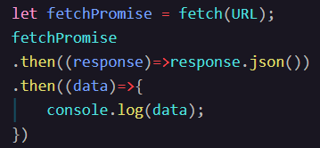
<題外話> Callback hell
因fetch中可以無限制串接then，每個then的參數物件都跟上一個函式的執行結果有關，就會形成一個fetch函式中有很多個then的景象，我們稱為callback hell
改善方式 :
以arrow function的方式指定.then函式所要執行的程式碼
原本的.then()函式寫法為:
promiseObject.then(function(data){
Data.json();
})

Slide 15
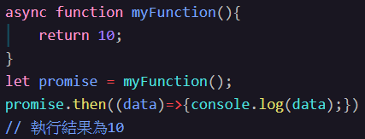
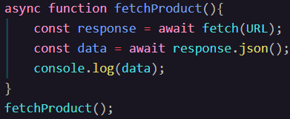
解決非同步任務困境的方案 三.async和await關鍵字
async關鍵字:
在function宣告之前加上的關鍵字，旨在宣告該function為一個async function
語法範例如下:
await關鍵字:
在async function中所使用的關鍵字，旨在宣告該function先在await的位置做停留，帶promise物件的狀態從pending轉為fulfilled或rejected
語法範例如下:
由於async function索回傳的物件是一個promise物件，因此後面也可以接上.then或.catch方法，分別執行promise物件操作成功及失敗時的函式

